Slide 1
Jeu d’allumette
En langage c sous linux ……..

Slide 2
Réalisé par :
Saad Houssein Hassan
Said Houssein Said
Abokor Ahmed-Kadar Nour
Encadré par :
M. Warsama Omar Ali

Slide 3
Sommaire
Mode Solo
Architecture Solo
Fonction J()
Fonction AI()
Mode Multijoueur
Architecture Multijoueur
Héberger / Rejoindre
Serveur
Ajout supplémentaire au projet
Démonstration
Question

Slide 4
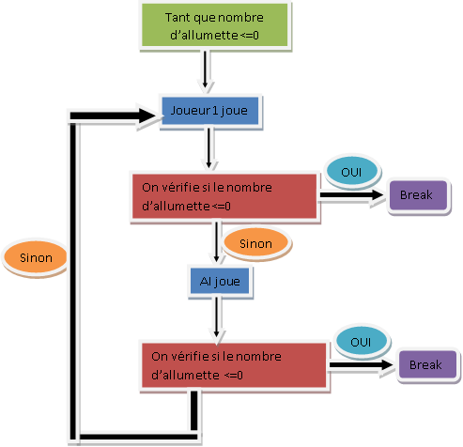
Mode solo

Slide 5
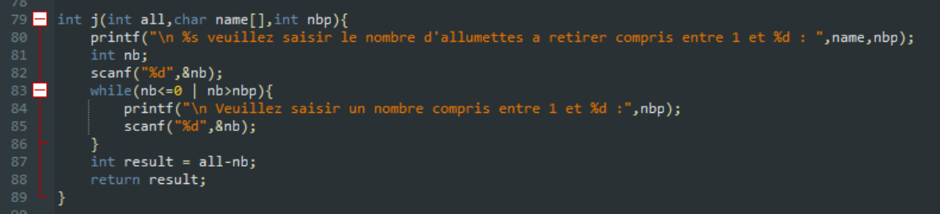
Fonction j()

Slide 6
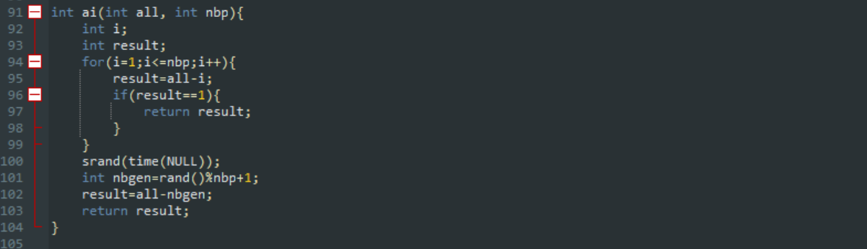
Fonction ai()

Slide 7
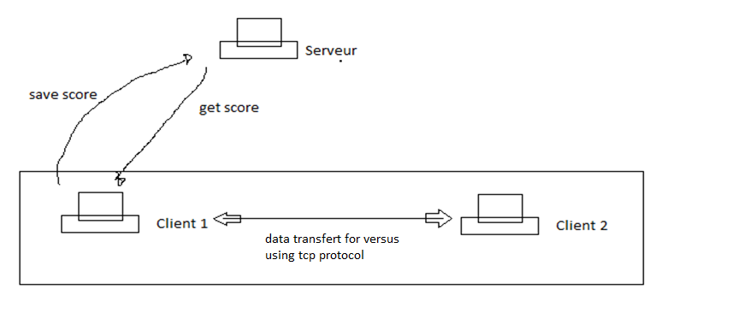
Multijoueur

Slide 8
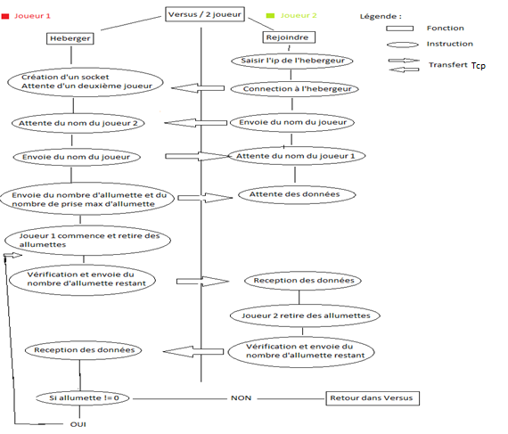
Fonction héberger / rejoindre

Slide 9
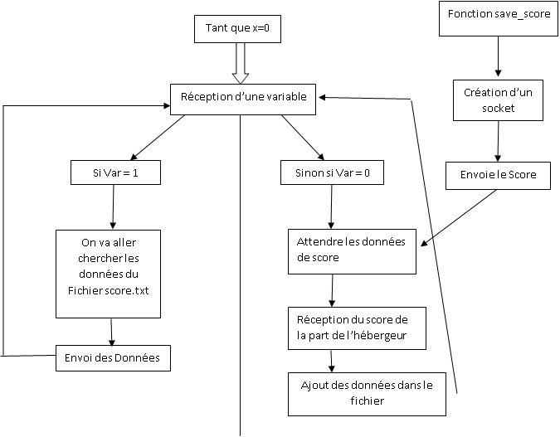
Serveur

Slide 10
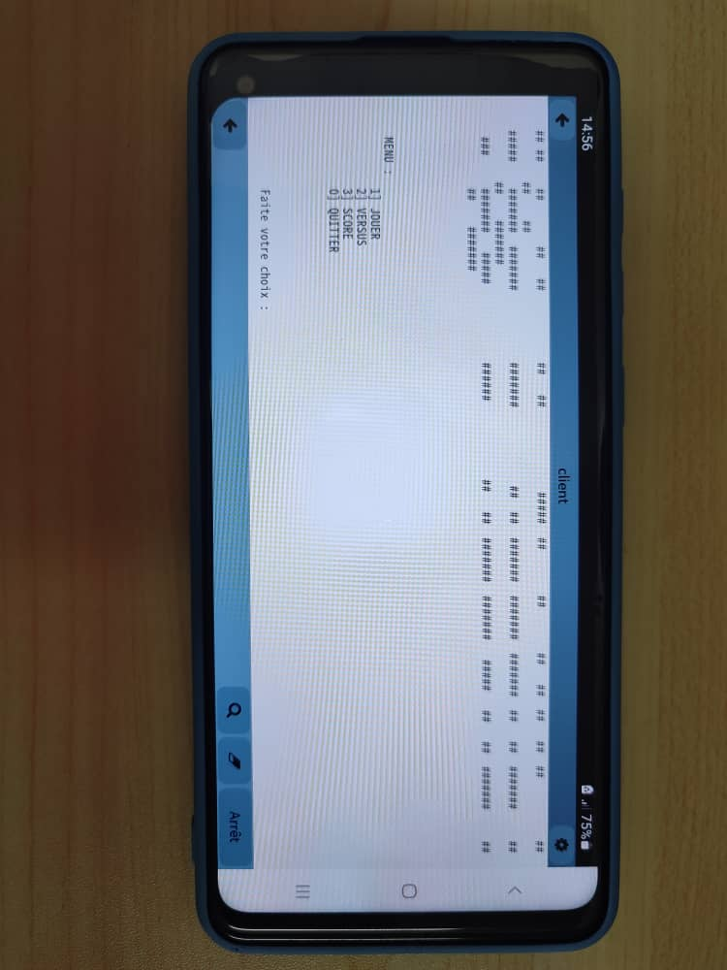
Ajout supplémentaire au projet

Slide 11
démonstration

Slide 12
Question

